Slide 1
EUROPA.-LA VUELTA AL MUNDO EN 885 JARDINES.-
JARDINES REMARCABLES DE FRANCIA.-J
Selección de textos y fotografías por
JOSE ELIAS BONELLS

Slide 2
Parc Oriental de Maulévrier
El Parque Oriental de Maulévrier es un jardín japonés y jardín botánico de 29 hectáreas de extensión situado alrededor del Château Colbert en Maulévrier, Francia.
El parque se creó entre 1899 y 1913 sobre la base de Château Colbert por el famoso arquitecto parisiense Alexandre Marcel (1860-1928), diseñador del pabellón de Camboya en la Exposición Universal de París del año (1900), para el propietario industrial del castillo.

Slide 3
En efecto, los elementos Khmeres del parque se reproducen a partir de moldes de piezas exhibidas en esta Exposición Universal. Casado con la hija del propietario, Marcel a menudo ha vivido en el castillo, con lo cual supervisó su adaptación paisajista.
Tras su muerte, permaneció en la residencia hasta su propia muerte en 1945, después de la cual el parque cayó en la desidia durante 40 años..
En 1976, la propiedad del castillo se fragmentó en tres, el municipio de Maulévrier readquiere el parque, entonces completamente abandonado en 1980.

Slide 4
La restauración comenzó en 1987, basada en fotografías y recuerdos, y en el 2004 el jardín fue etiquetado como «Jardin Remarquable» por el Ministerio de Cultura.
Actualmente, el parque es el jardín japonés más grande de Europa.
Alberga unas 300 especies de plantas, con azaleas, camelias, rhododendron aceres japoneses, cerezos japoneses y otros muchos.
Hay también una exposición permanente de bonsais y de cerámicas.
Cada año los días de excepción presentan animaciones y obras de Landart.

Slide 5
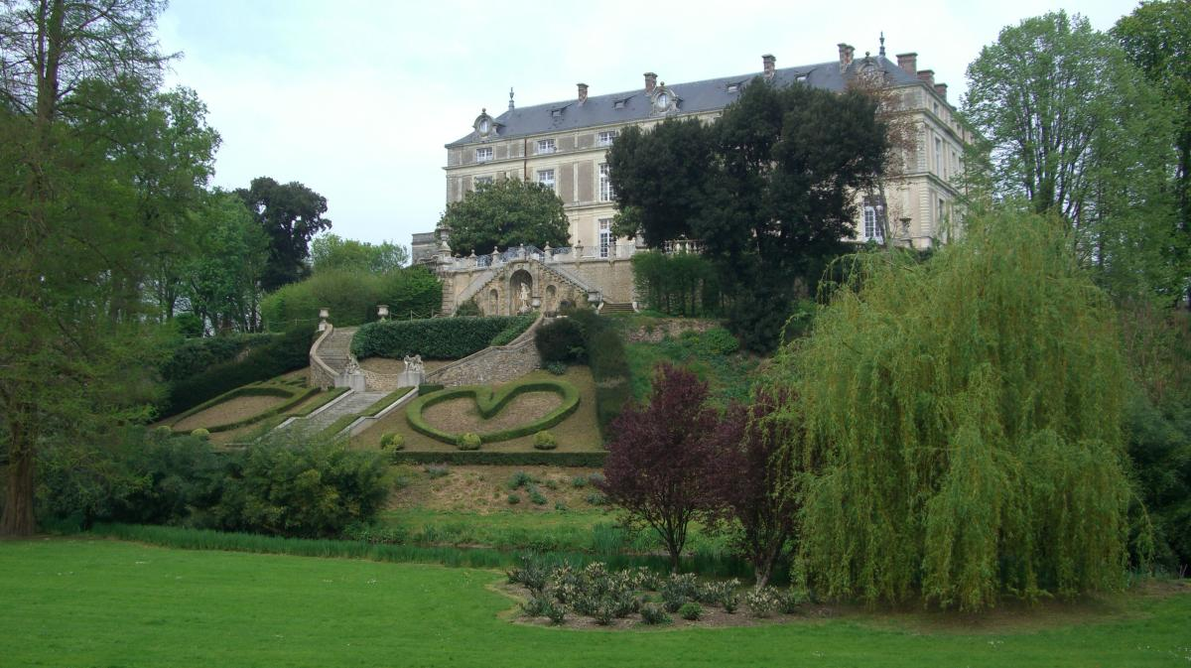
Notes:
Parc Oriental de Maulévrier

Slide 6
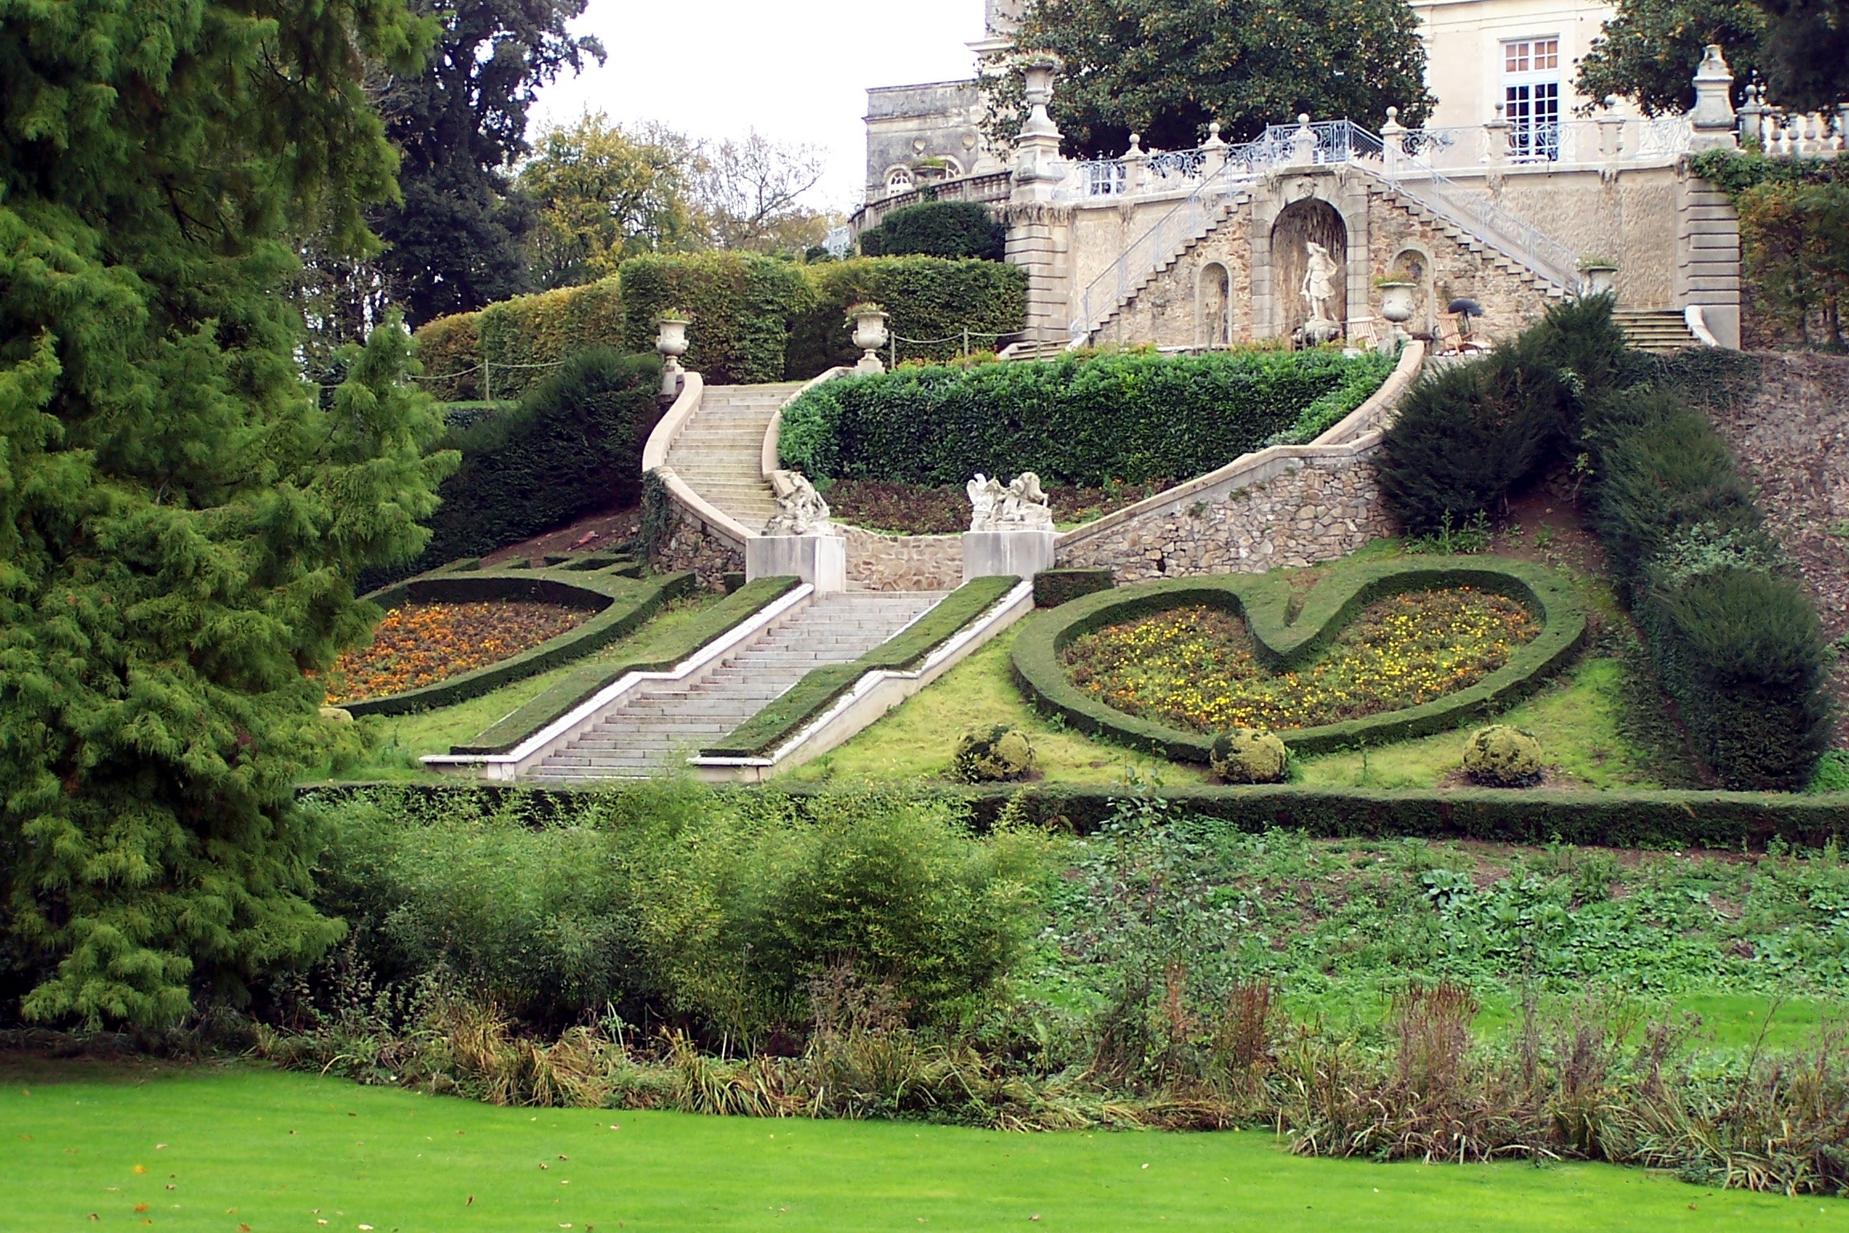
Notes:
Parc Oriental de Maulévrier

Slide 7
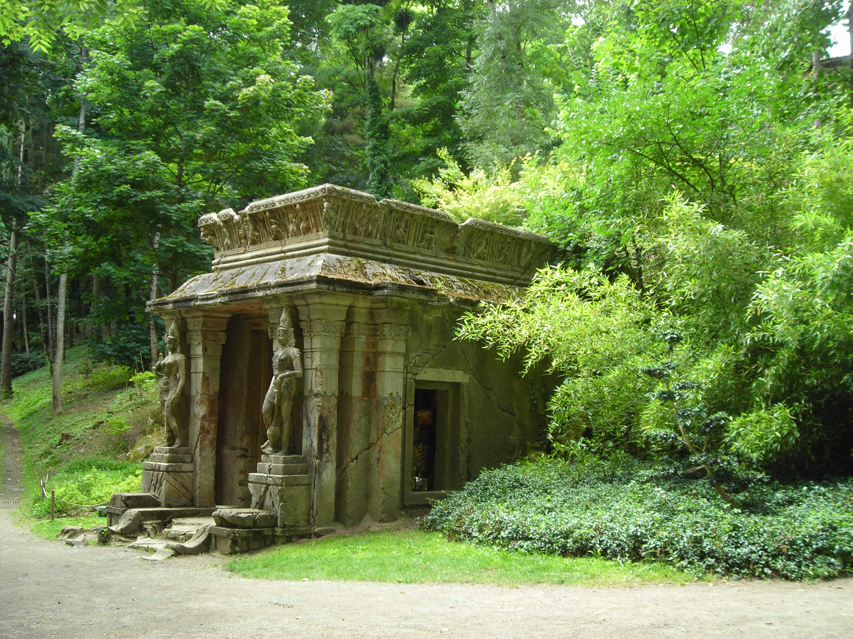
Notes:
Parc Oriental de Maulévrier

Slide 8
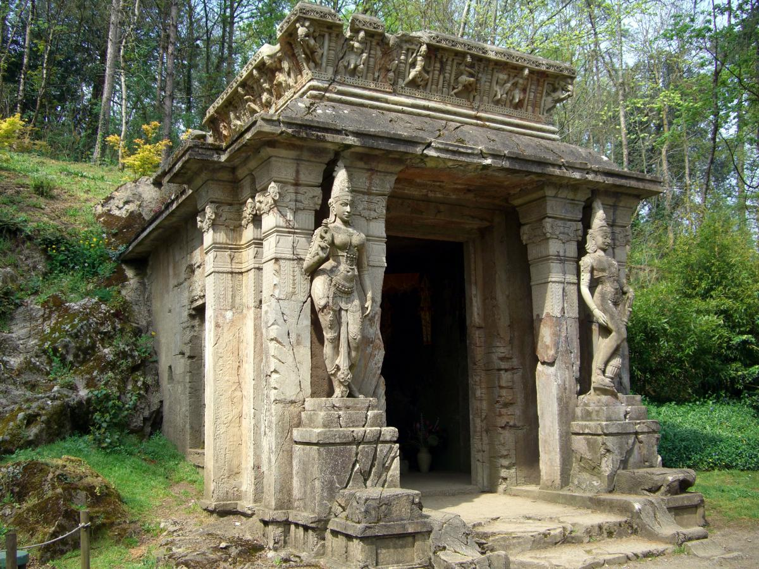
Notes:
Parc Oriental de Maulévrier

Slide 9
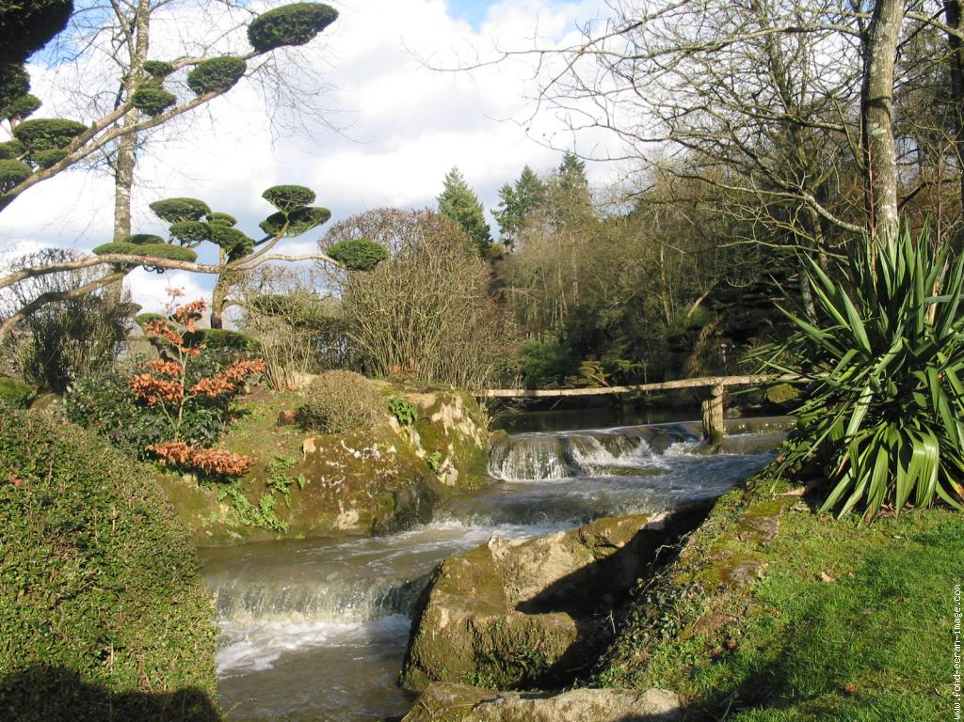
Notes:
Parc Oriental de Maulévrier

Slide 10
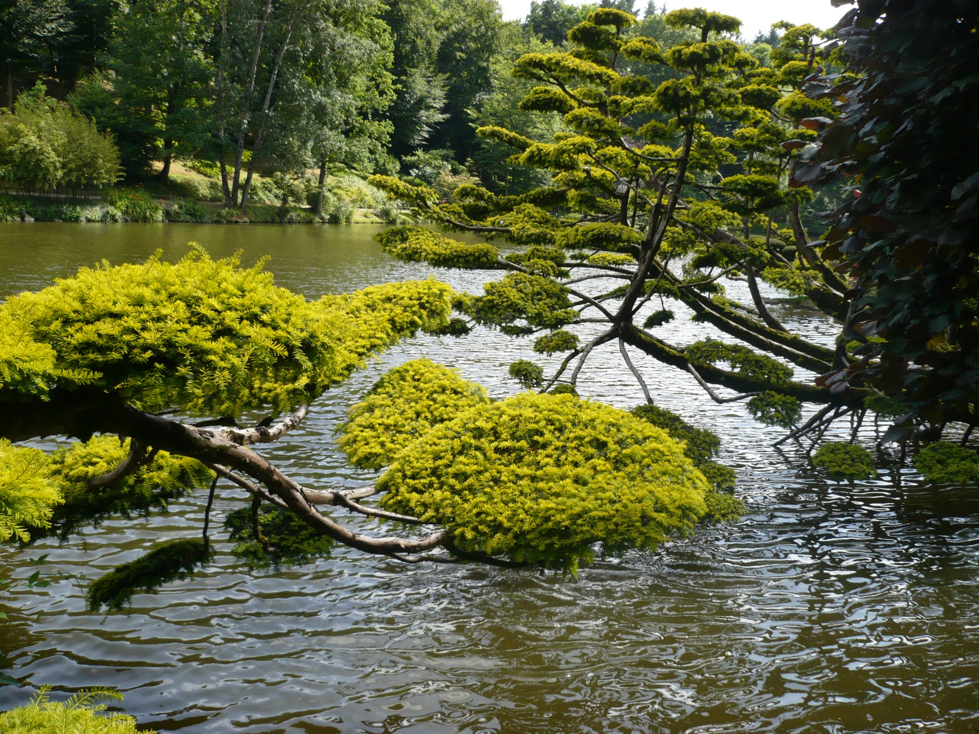
Notes:
Parc Oriental de Maulévrier

Slide 11
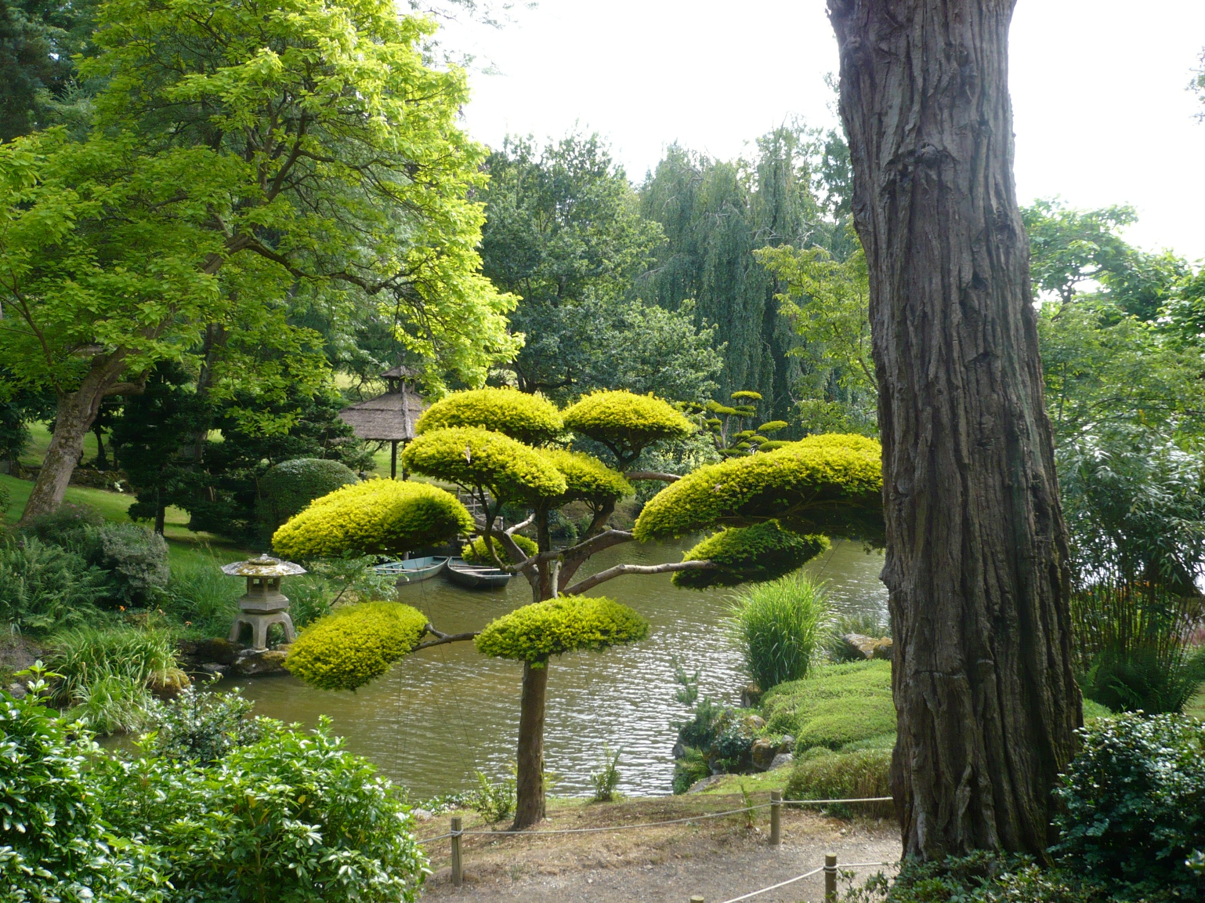
Notes:
Parc Oriental de Maulévrier

Slide 12
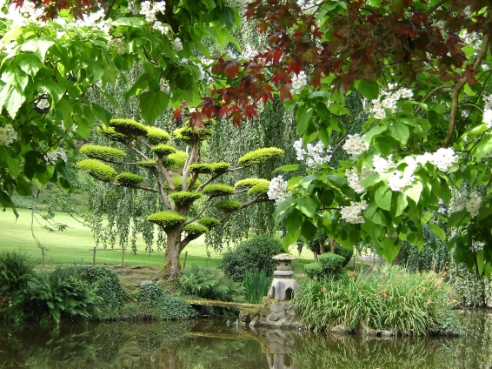
Notes:
Parc Oriental de Maulévrier

Slide 13
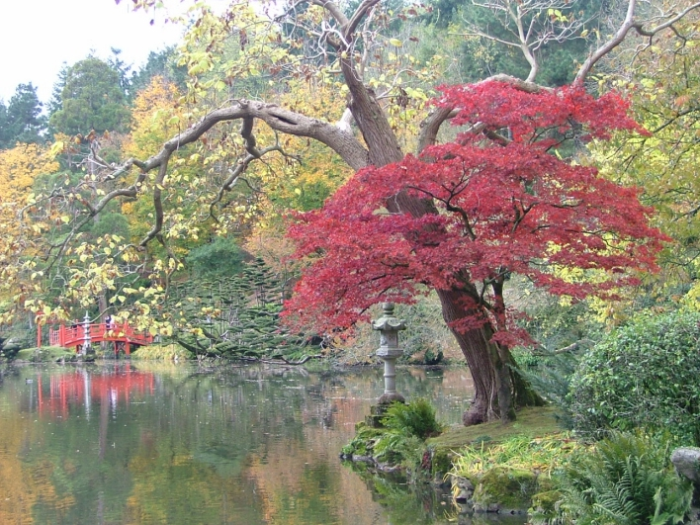
Notes:
Parc Oriental de Maulévrier

Slide 14
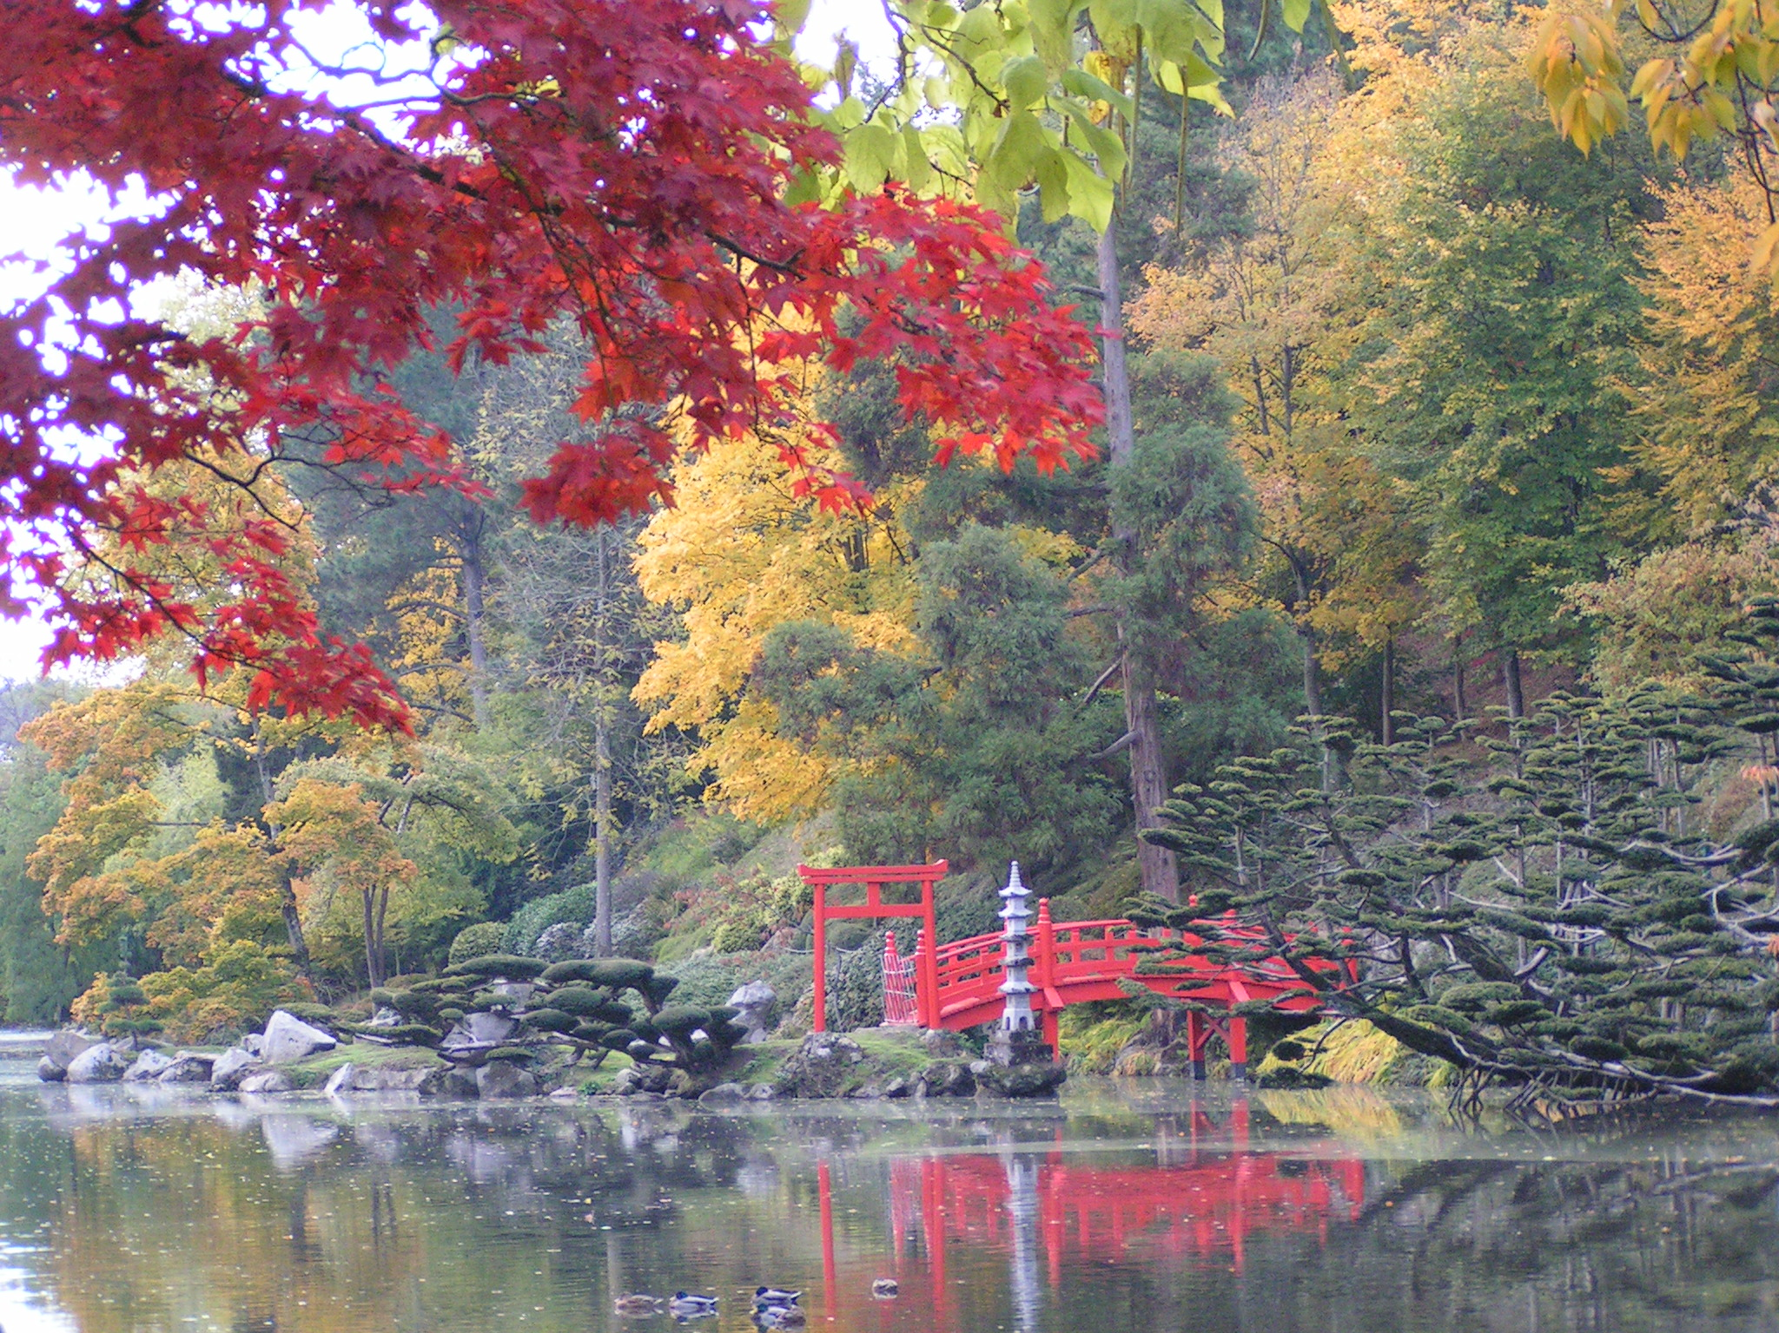
Notes:
Parc Oriental de Maulévrier

Slide 15
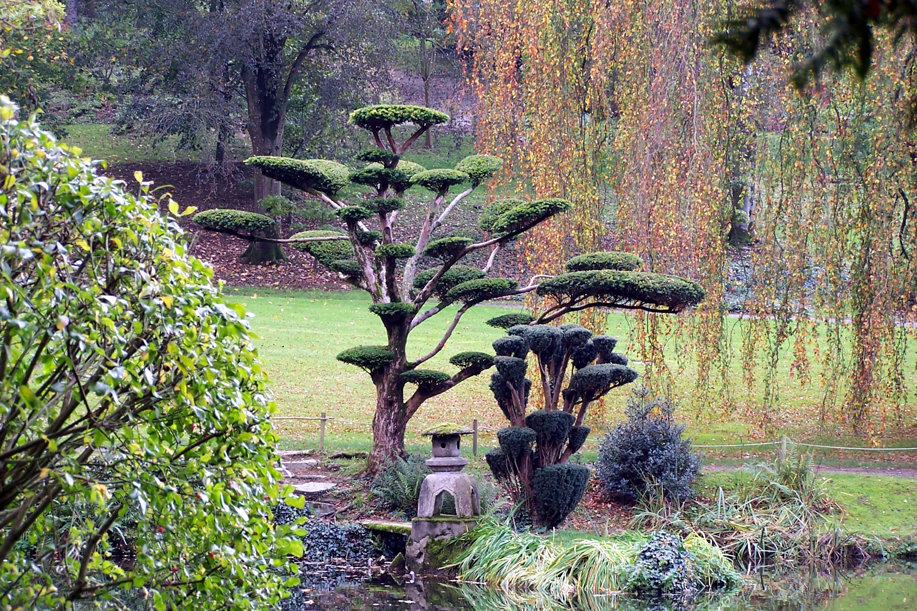
Notes:
Parc Oriental de Maulévrier

Slide 16
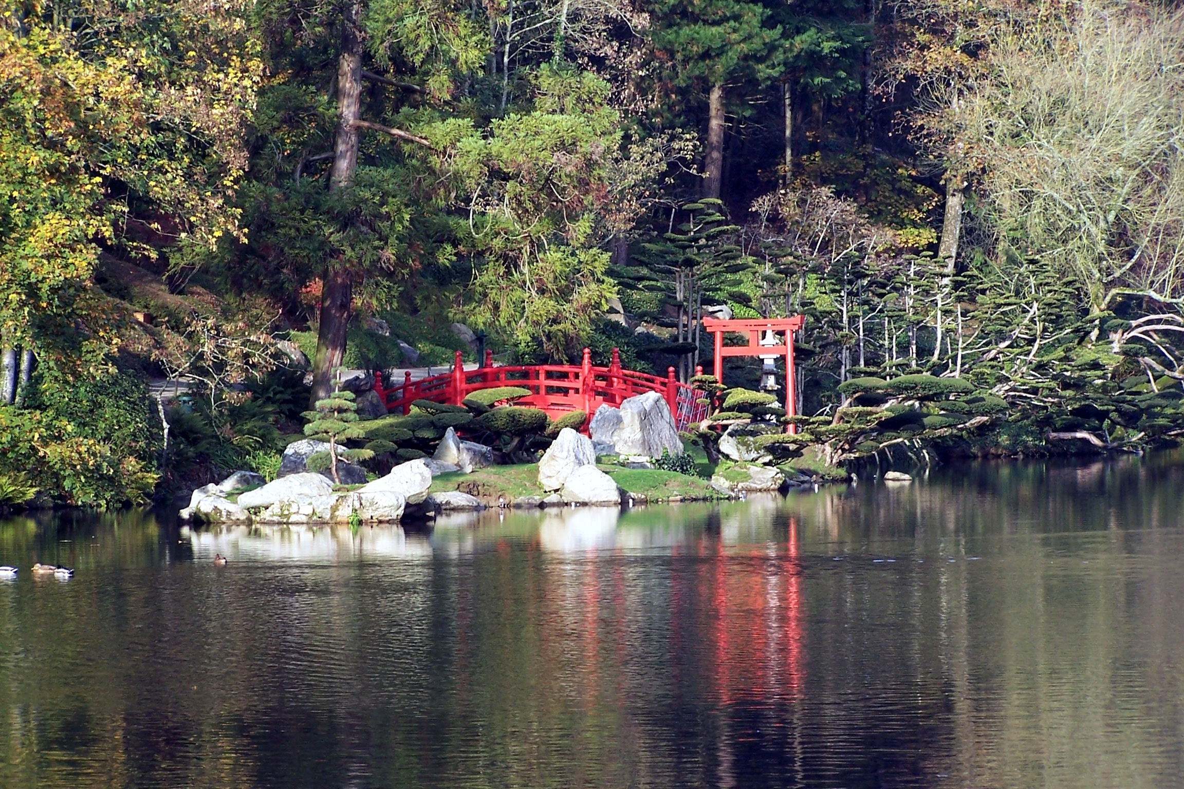
Notes:
Parc Oriental de Maulévrier

Slide 17
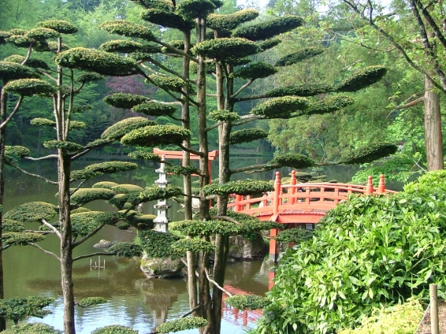
Notes:
Parc Oriental de Maulévrier

Slide 18
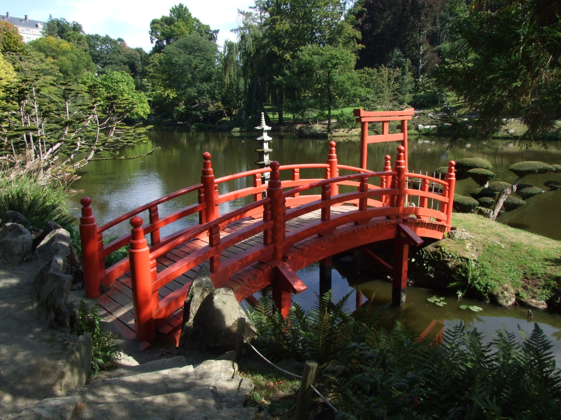
Notes:
Parc Oriental de Maulévrier

Slide 19
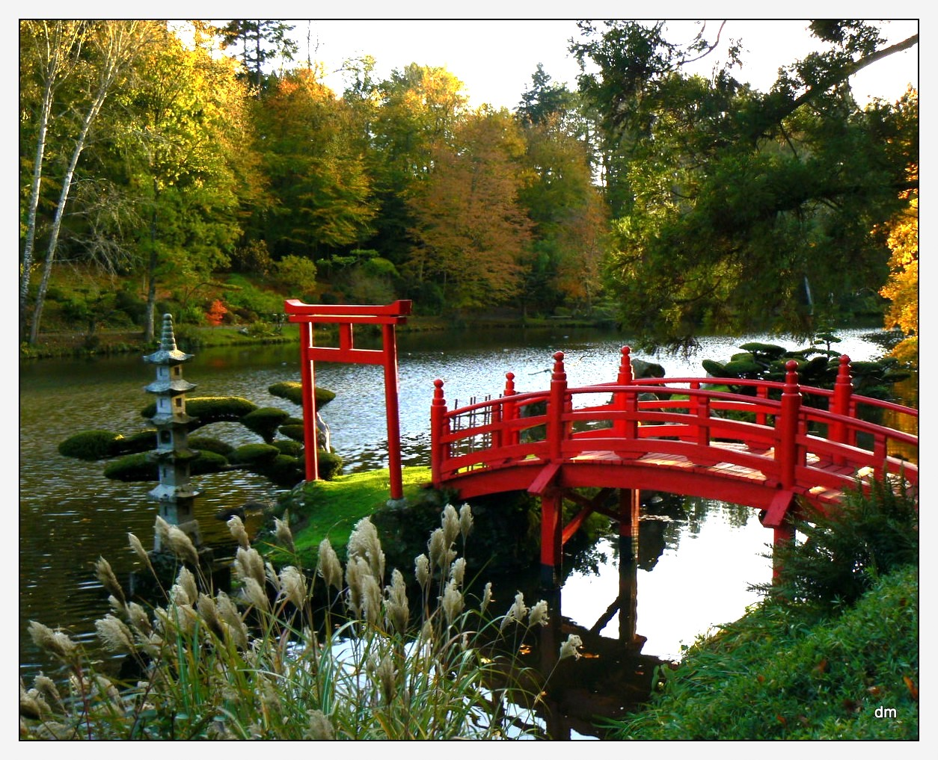
Notes:
Parc Oriental de Maulévrier

Slide 20
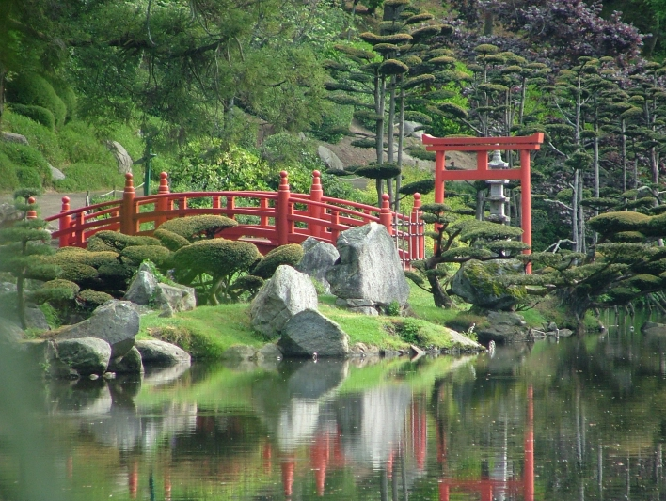
Notes:
Parc Oriental de Maulévrier

Slide 21
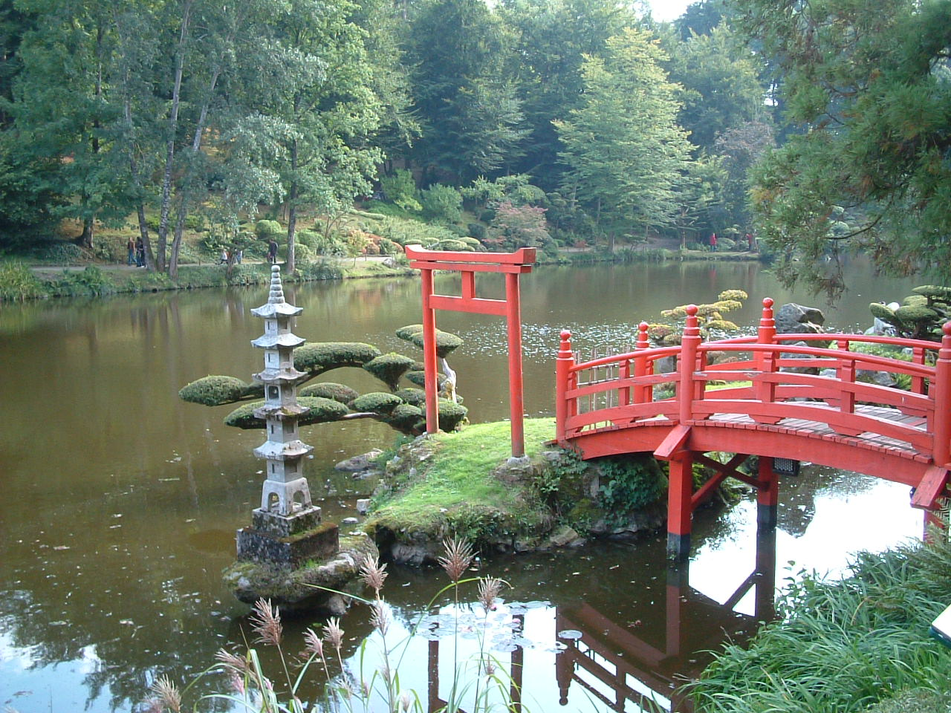
Notes:
Parc Oriental de Maulévrier

Slide 22
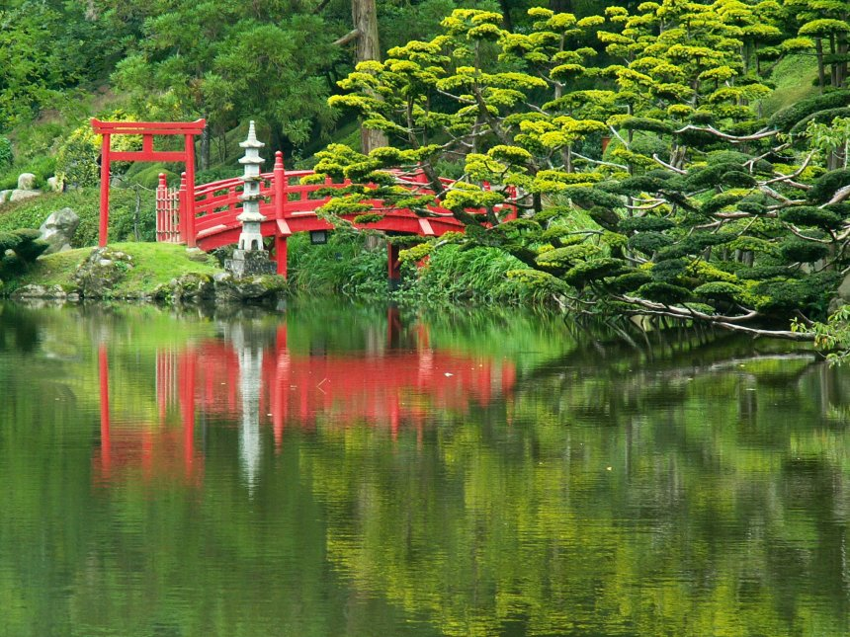
Notes:
Parc Oriental de Maulévrier

Slide 23
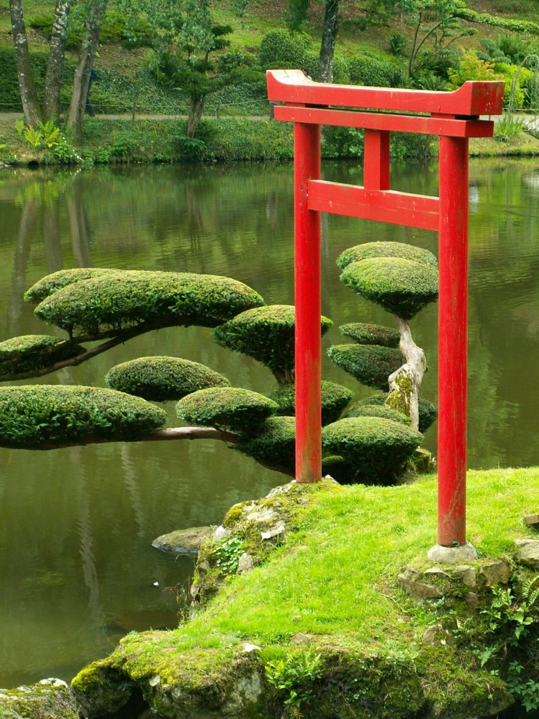
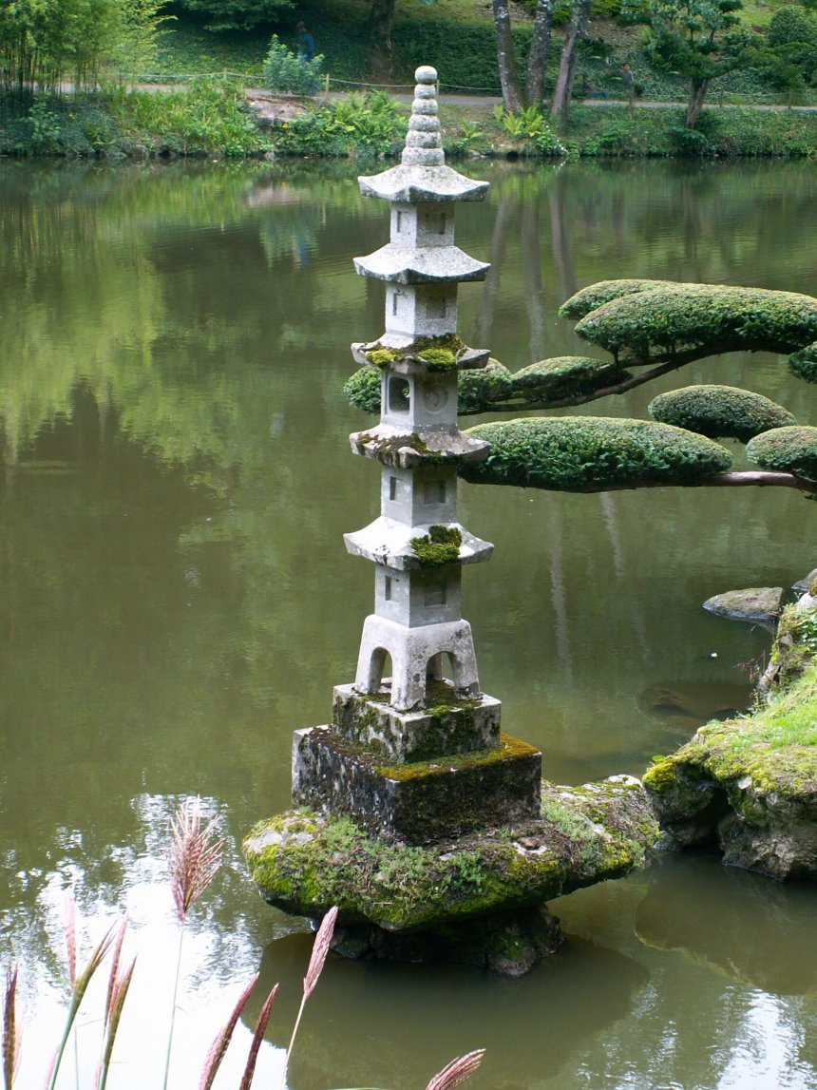
Notes:
Parc Oriental de Maulévrier

Slide 24
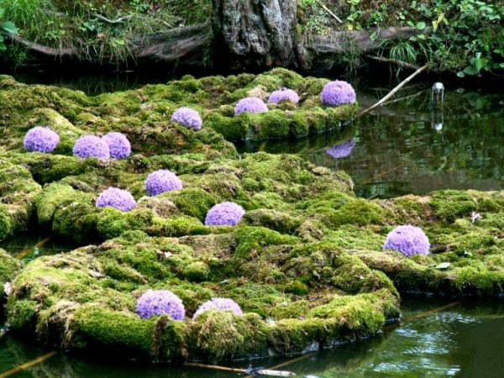
Notes:
Parc Oriental de Maulévrier

Slide 25
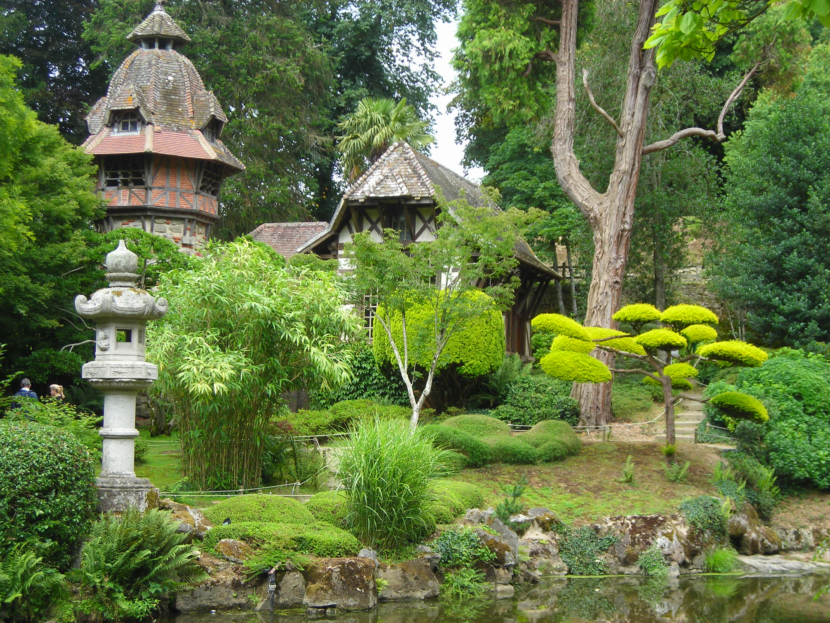
Notes:
Parc Oriental de Maulévrier

Slide 26
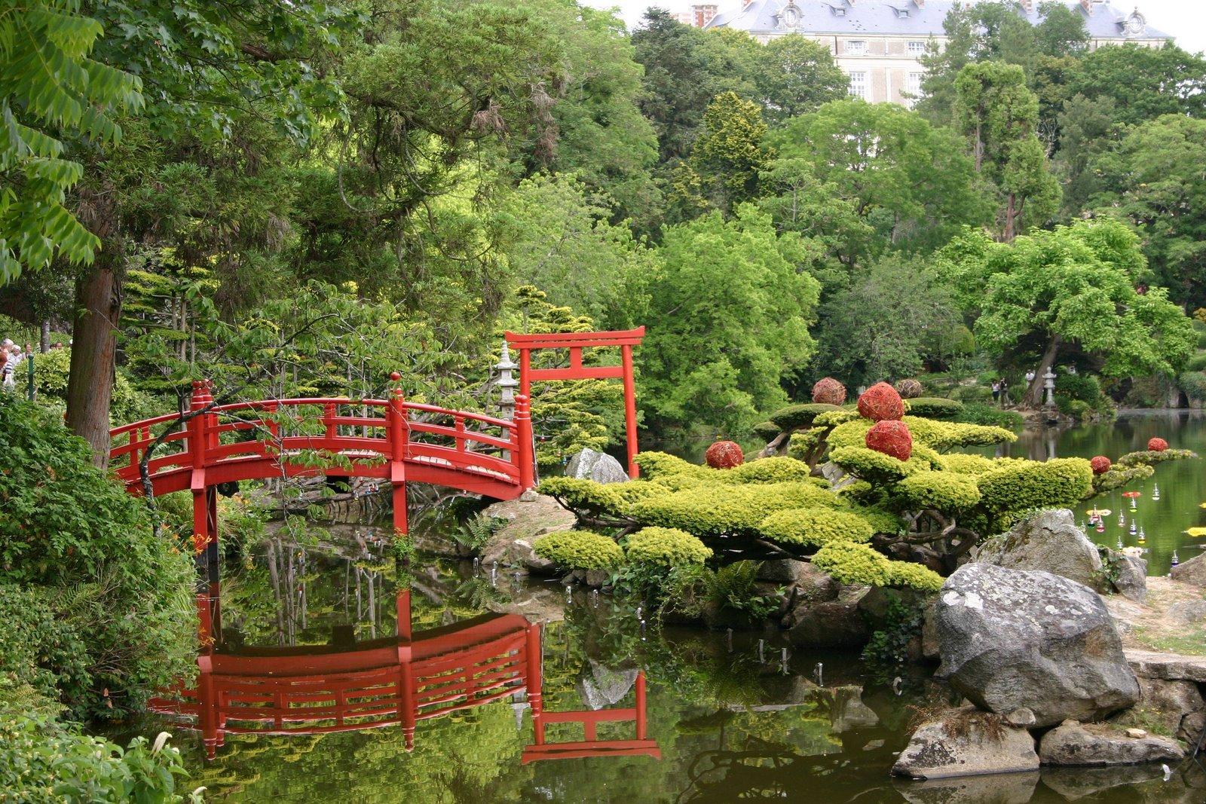
Notes:
Parc Oriental de Maulévrier

Slide 27
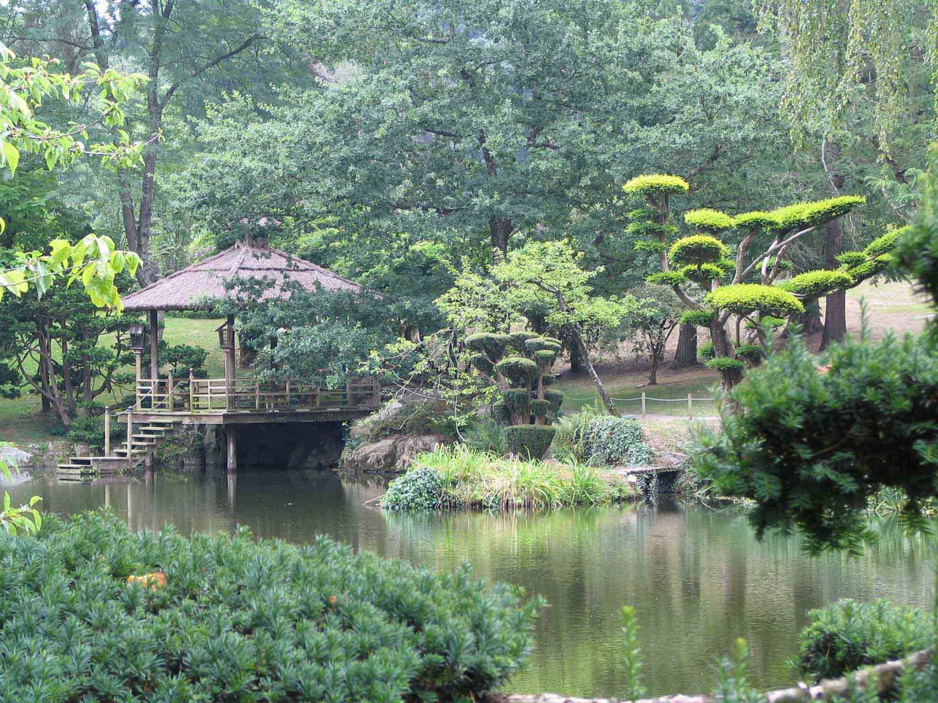

Slide 28
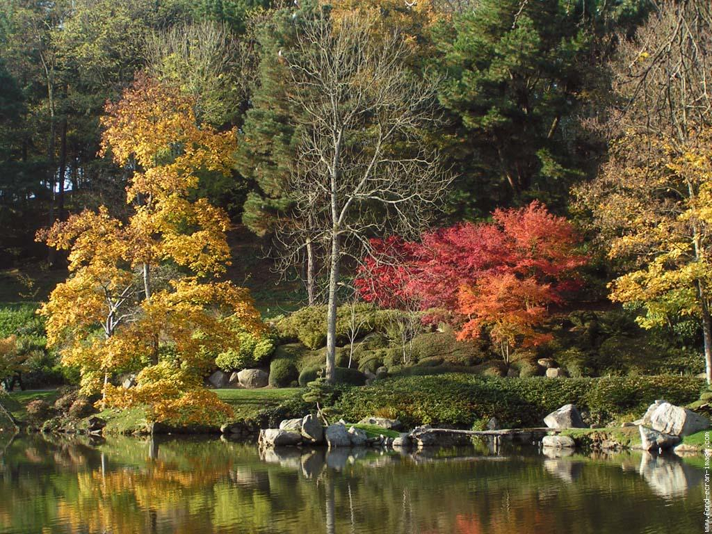
Notes:
Parc Oriental de Maulévrier

Slide 29
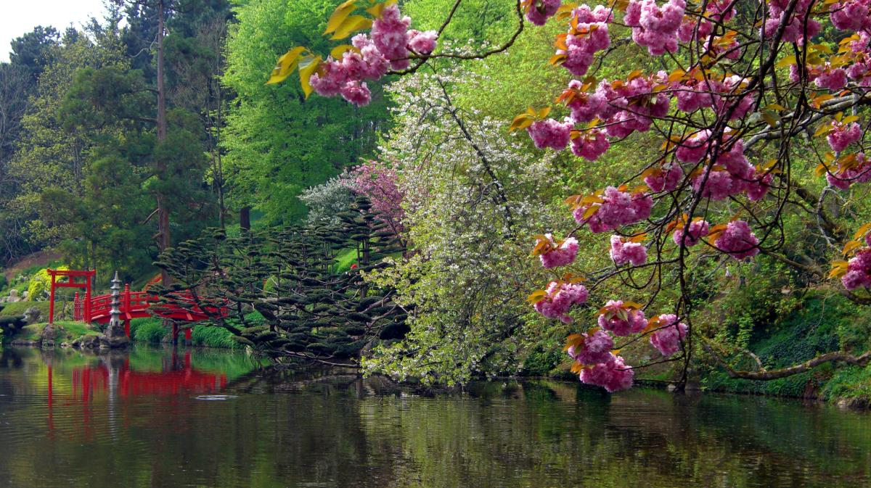

Slide 30
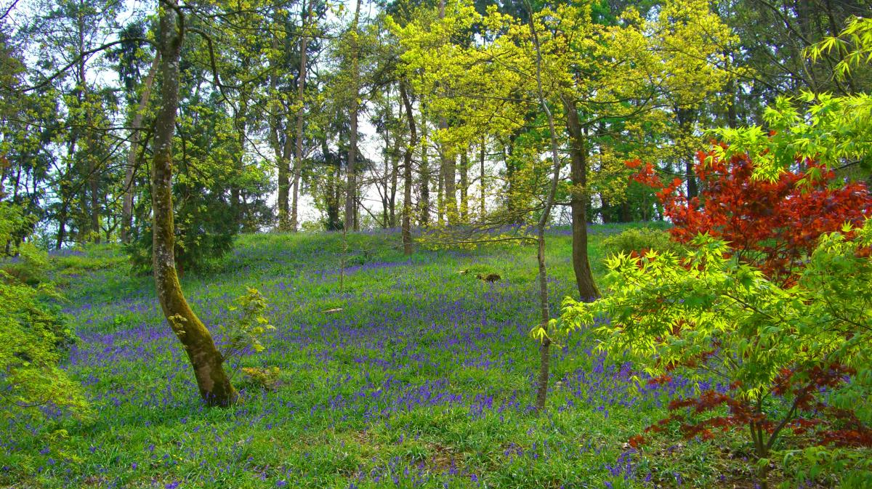
Notes:
Parc Oriental de Maulévrier

Slide 31
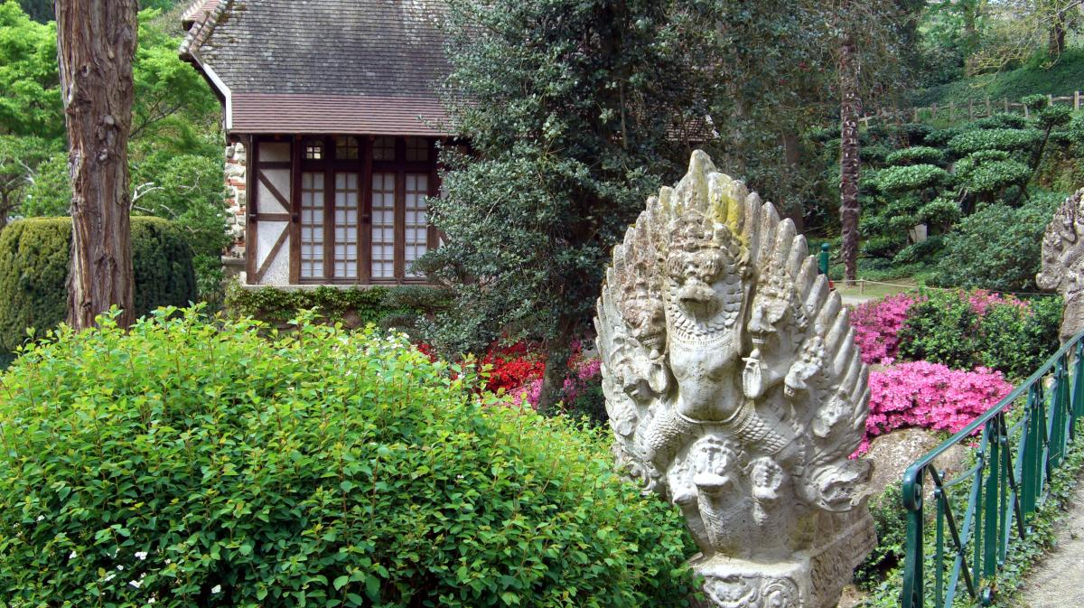
Notes:
Parc Oriental de Maulévrier

Slide 32
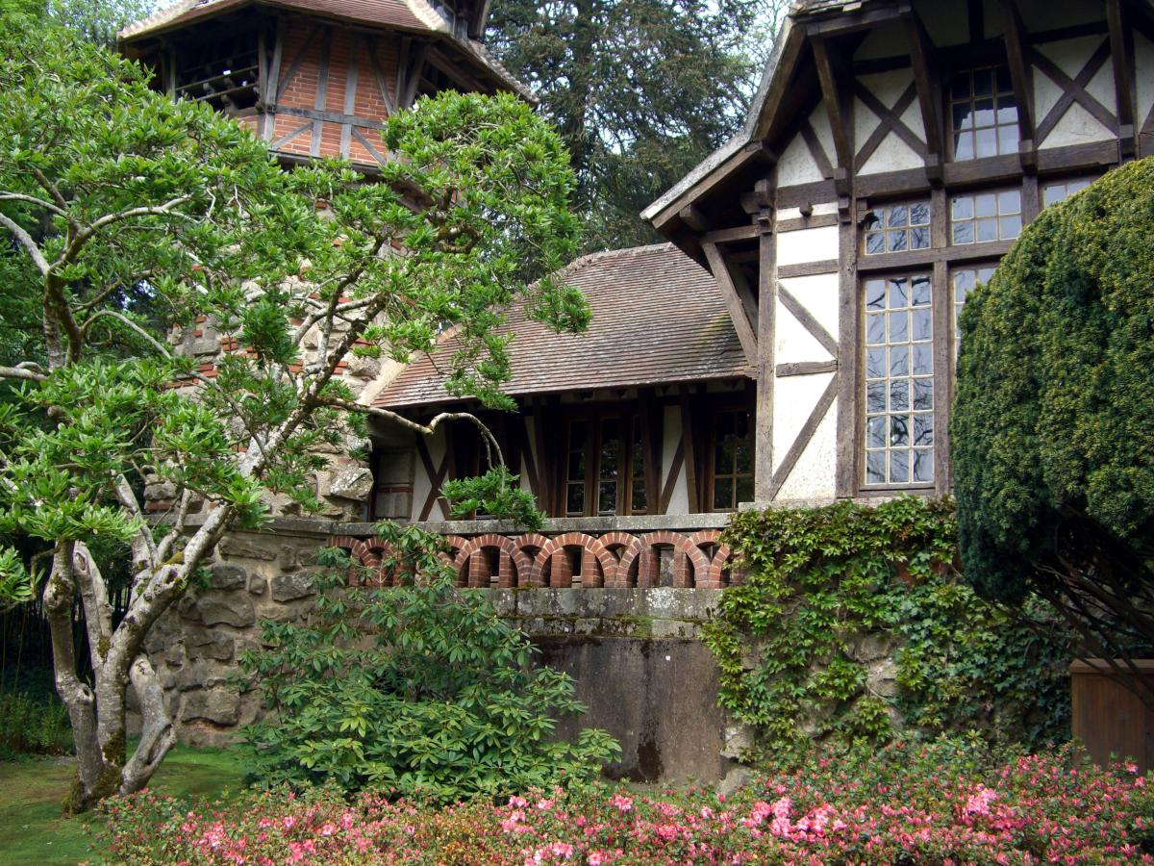
Notes:
Parc Oriental de Maulévrier

Slide 33
Parc Emmanuel Liais.
Este bonito parque de vegetación tropical, debida a la influencia del Gulf Stream, fue creado por el naturalista y astrónomo Emmanuel Liais (1826-1900).
El antiguo jardín del botánico, Emmanuel Liais, se ha convertido en un parque público. Esta bien cuidado y conserva el carácter de un jardín del siglo XIX.
S e encuentra en Cheburgo.Normandie

Slide 34
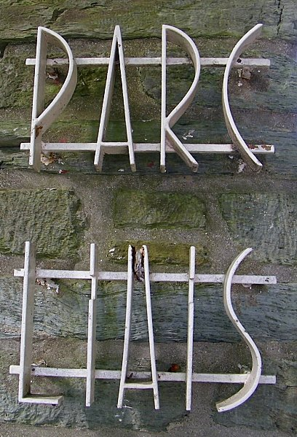
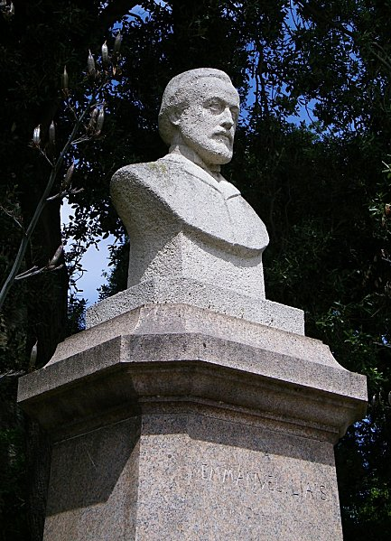
Notes:
Park Emmanuel Liais.

Slide 35
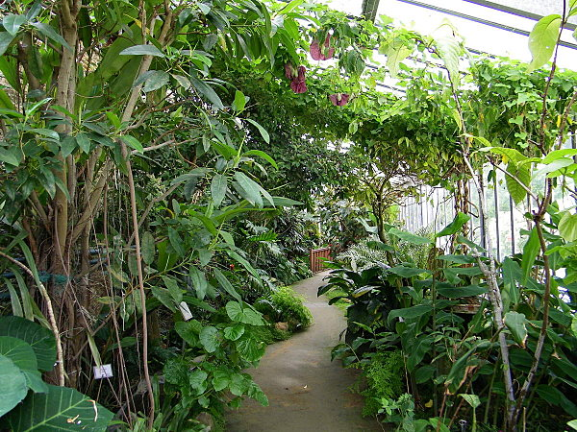
Notes:
Park Emmanuel Liais.

Slide 36
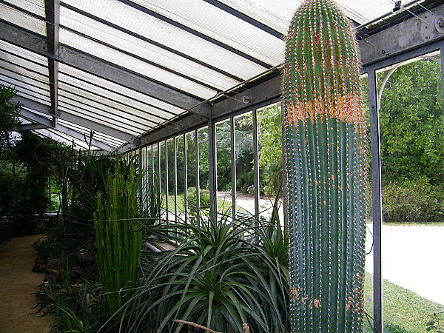
Notes:
Park Emmanuel Liais.

Slide 37
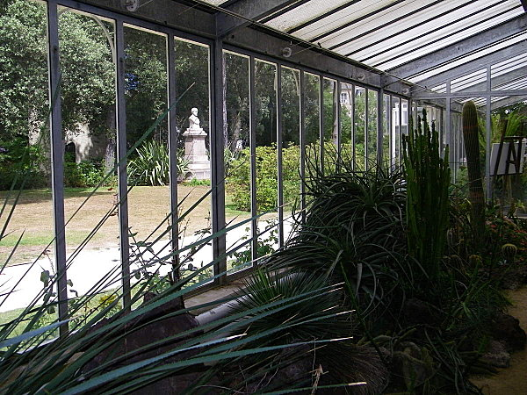
Notes:
Park Emmanuel Liais.

Slide 38
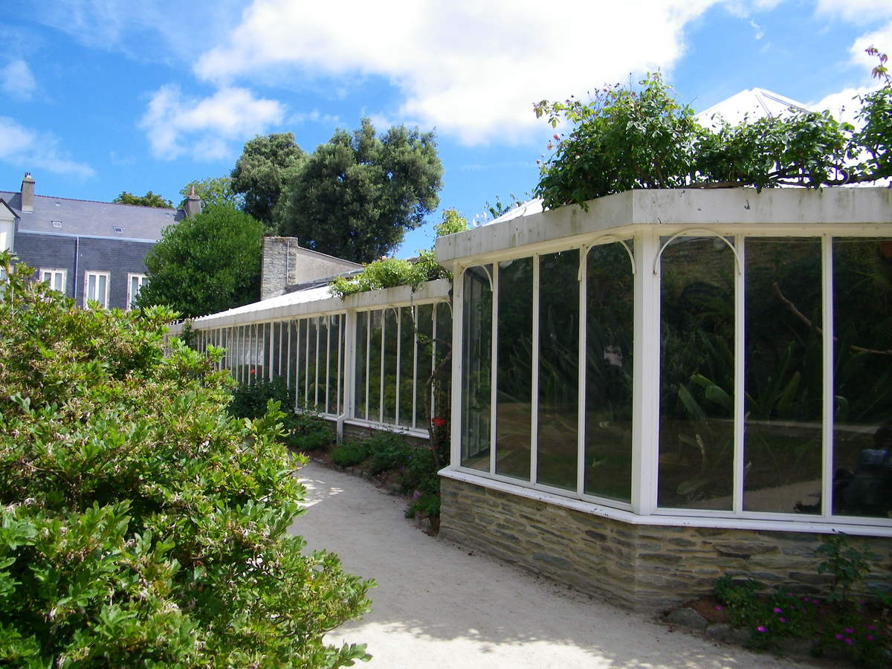
Notes:
Park Emmanuel Liais.

Slide 39
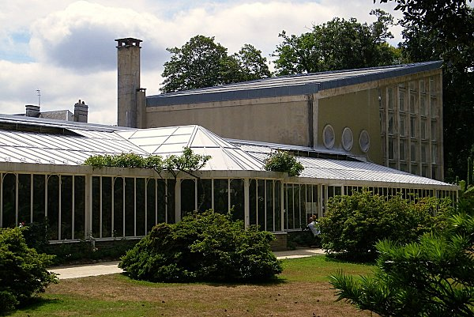
Notes:
Park Emmanuel Liais.

Slide 40
Parc Château de Sericourt
Ganador del "Mejor parque en Francia 2005 el premio".
Este gran jardín, que abarca 4 hectáreas, cuenta con una serie de "habitaciones" y callejones que unen las diferentes áreas del jardín.
Gran parte de la estructura se da con setos recortados y hay un callejón de singular belleza que pasa a través de recortes en conos y espirales y bolas a lo largo de la ruta.

Slide 41
Otra área tiene un "ejército" de tejos recortados con un montón de columnas verticales y otros agrupados
La “catedral de la rosa ", un túnel masivo es un punto culminante, sino también el uso de rosas trepadoras para cubrir grandes árboles en el jardín es una delicia.
El jardín geométrico es una especie de parterre lleno de hemerocallys, aster y otras plantas perennes y es especialmente hermosa en otoño.
Bajo la copa de los árboles hay algunas hostas increíblemente grandes.

Slide 42
Hay un gardencenter que acompaña a un hermoso jardín para que puedas comprar algunas de las plantas que te hayan inspirado y llevártelas de nuevo a tratar de recrear algunas de las combinaciones de siembra o diseños que has visto.
Hay una muy buena "Pepiniere" (jardín central), por lo bien que ha sido publicado en revistas en el Reino Unido, Holanda e Italia!
Este jardín está situado al oeste de Lille, al sur de Dunkerque.

Slide 43
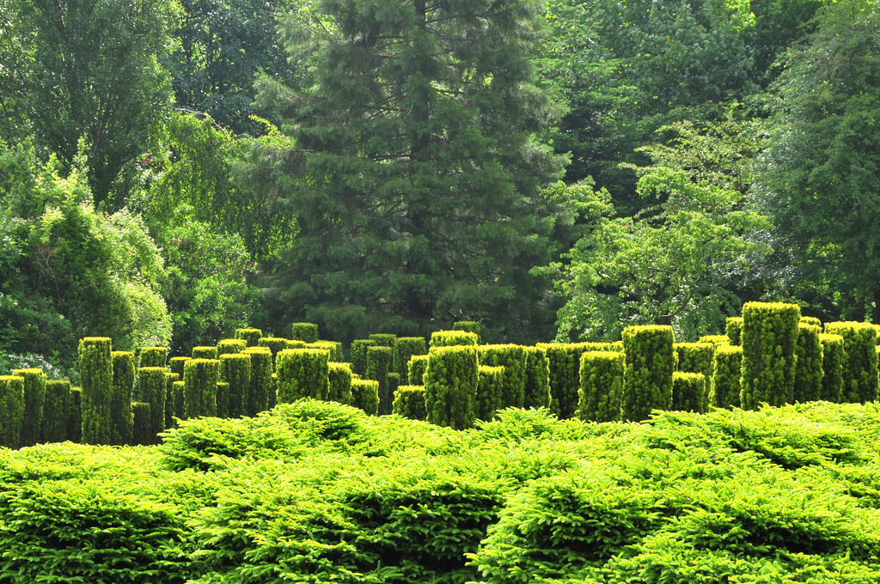
Notes:
Jardin de Sericourt.

Slide 44
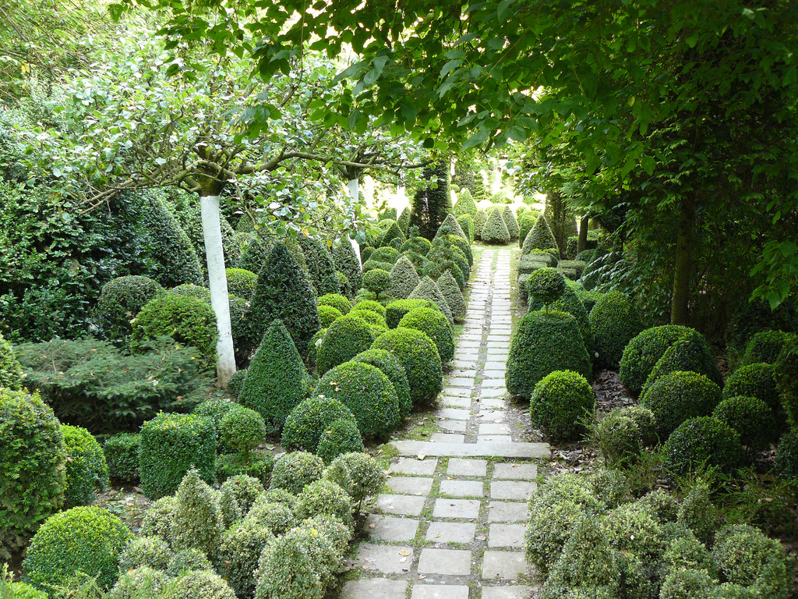
Notes:
Jardin de Sericourt.

Slide 45
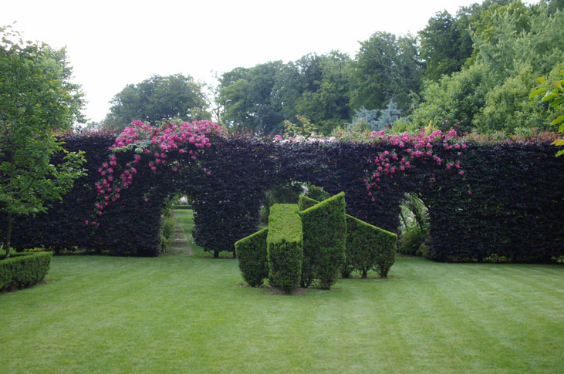
Notes:
Jardin de Sericourt.

Slide 46
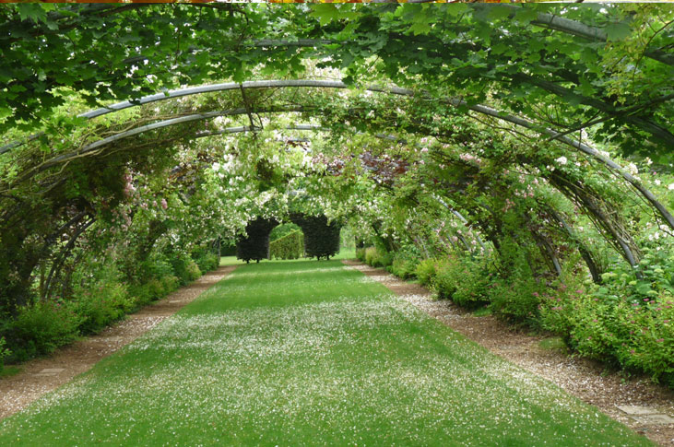
Notes:
Jardin de Sericourt.

Slide 47
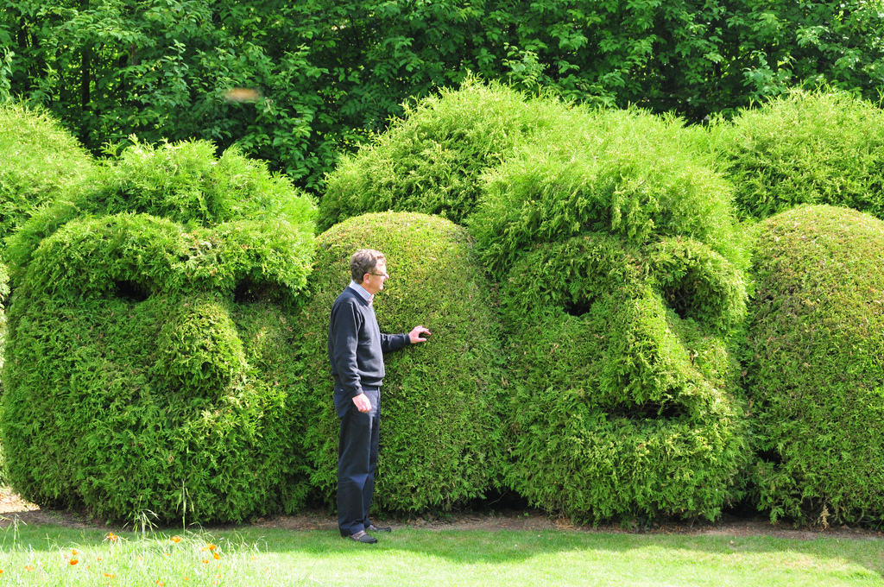
Notes:
Jardin de Sericourt.

Slide 48
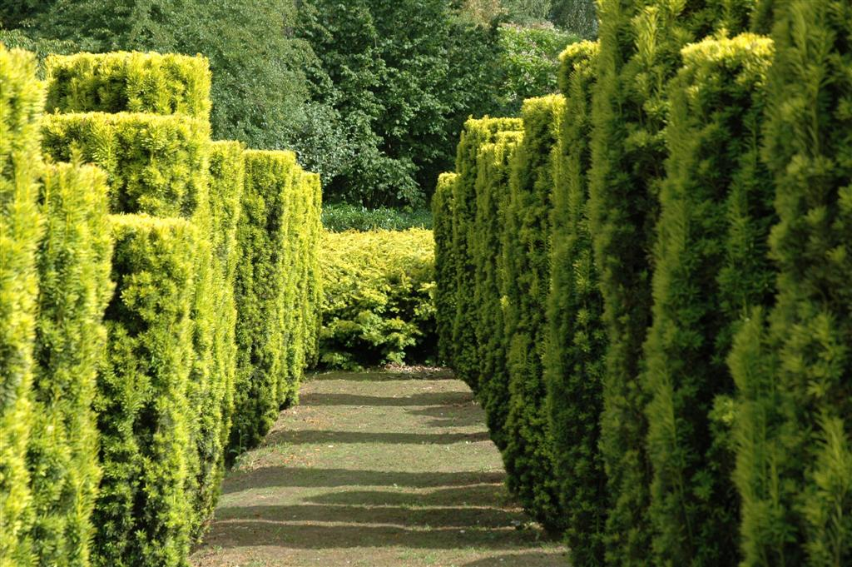
Notes:
Jardin de Sericourt.

Slide 49
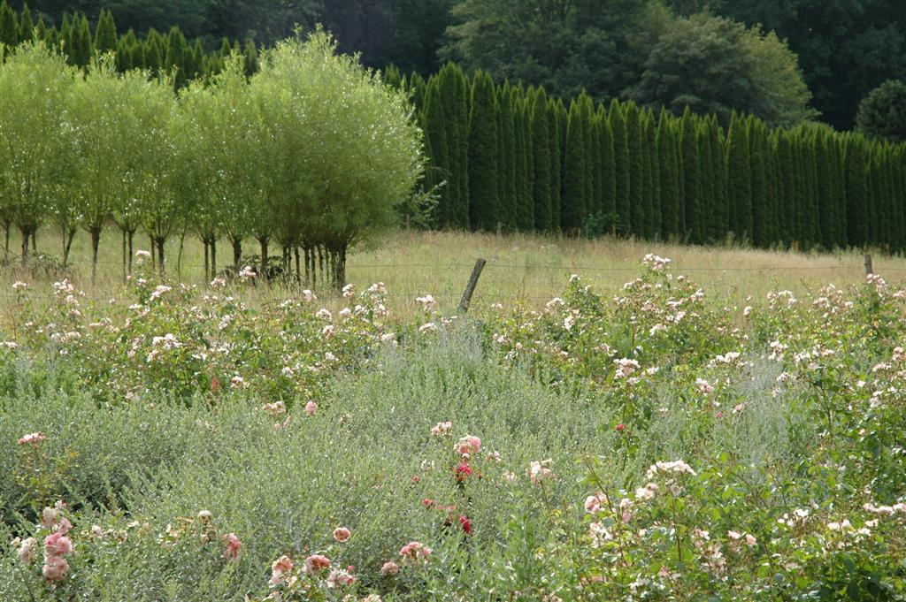
Notes:
Jardin de Sericourt.

Slide 50
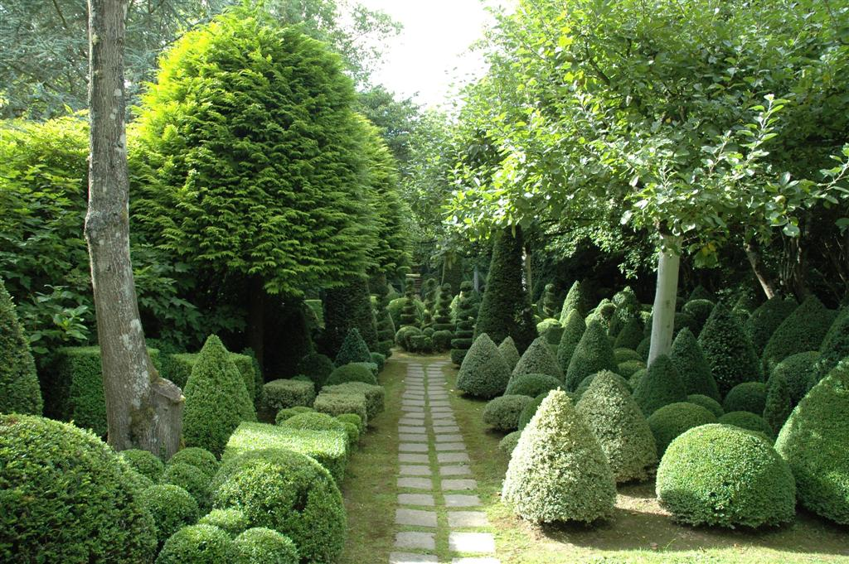
Notes:
Jardin de Sericourt.

Slide 51
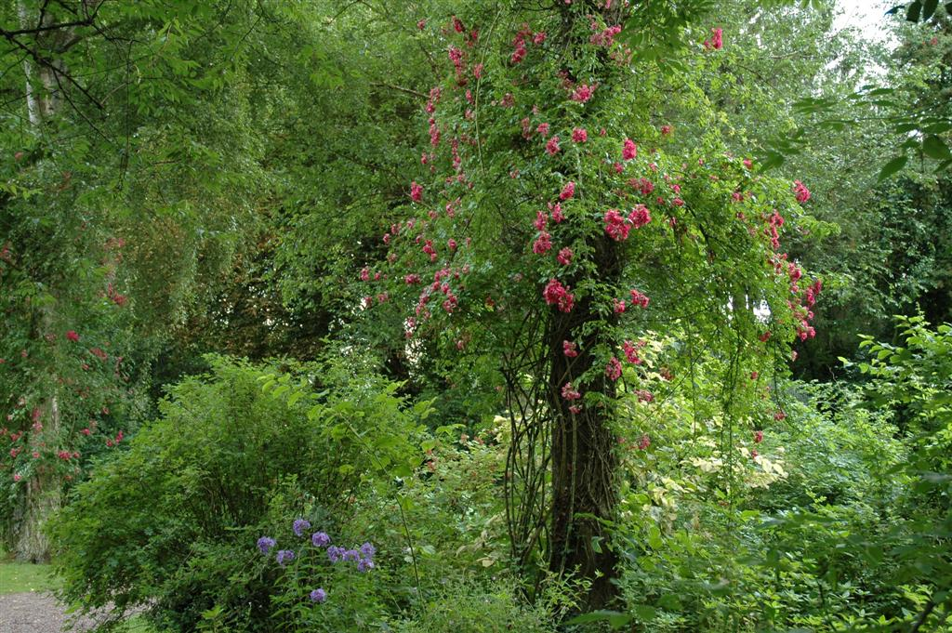
Notes:
Jardin de Sericourt.

Slide 52
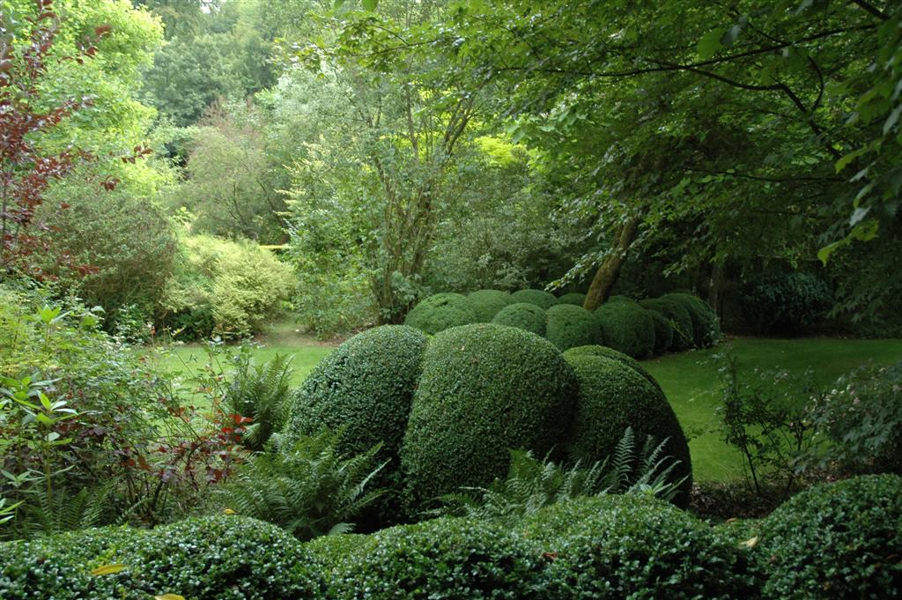
Notes:
Jardin de Sericourt.

Slide 53
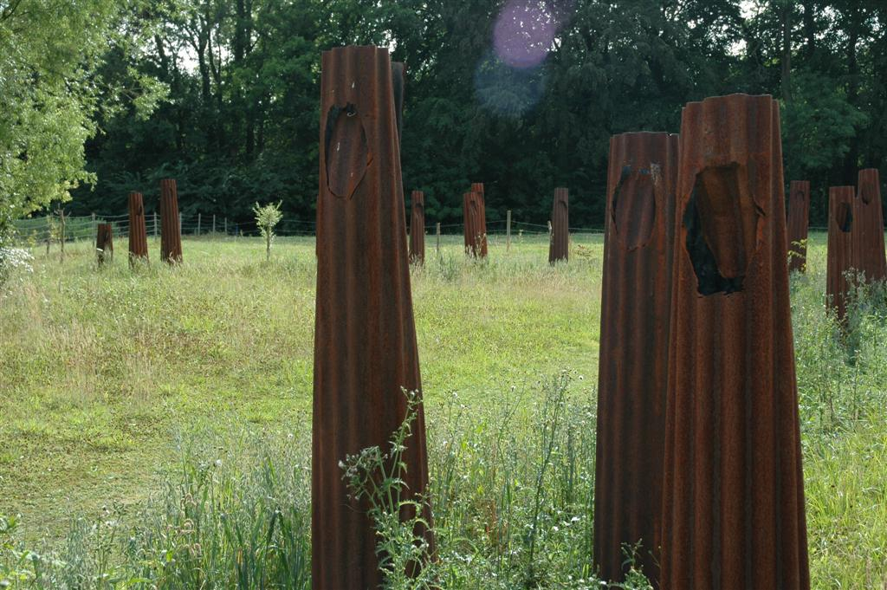
Notes:
Jardin de Sericourt.

Slide 54
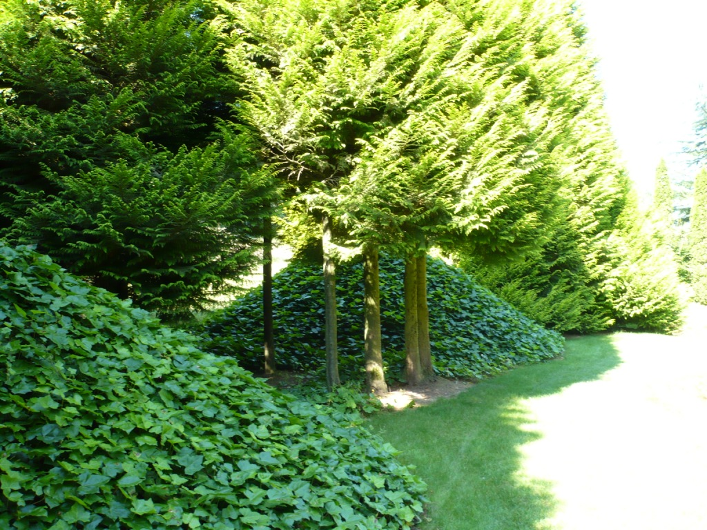
Notes:
Jardin de Sericourt.

Slide 55
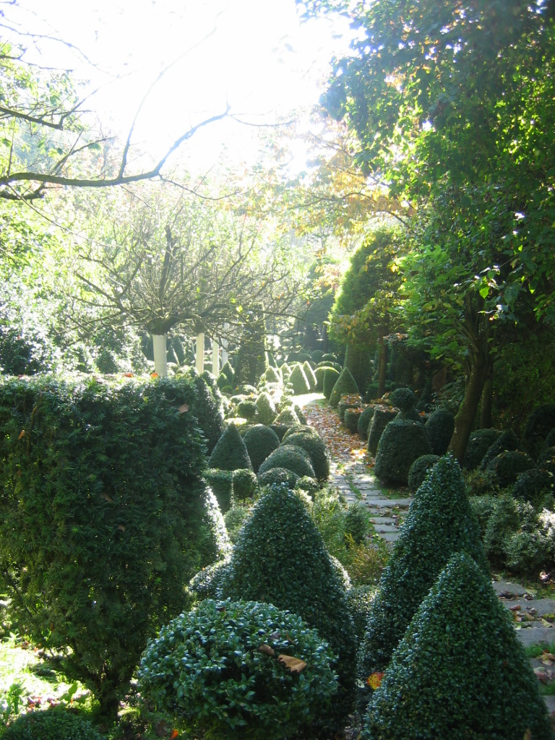
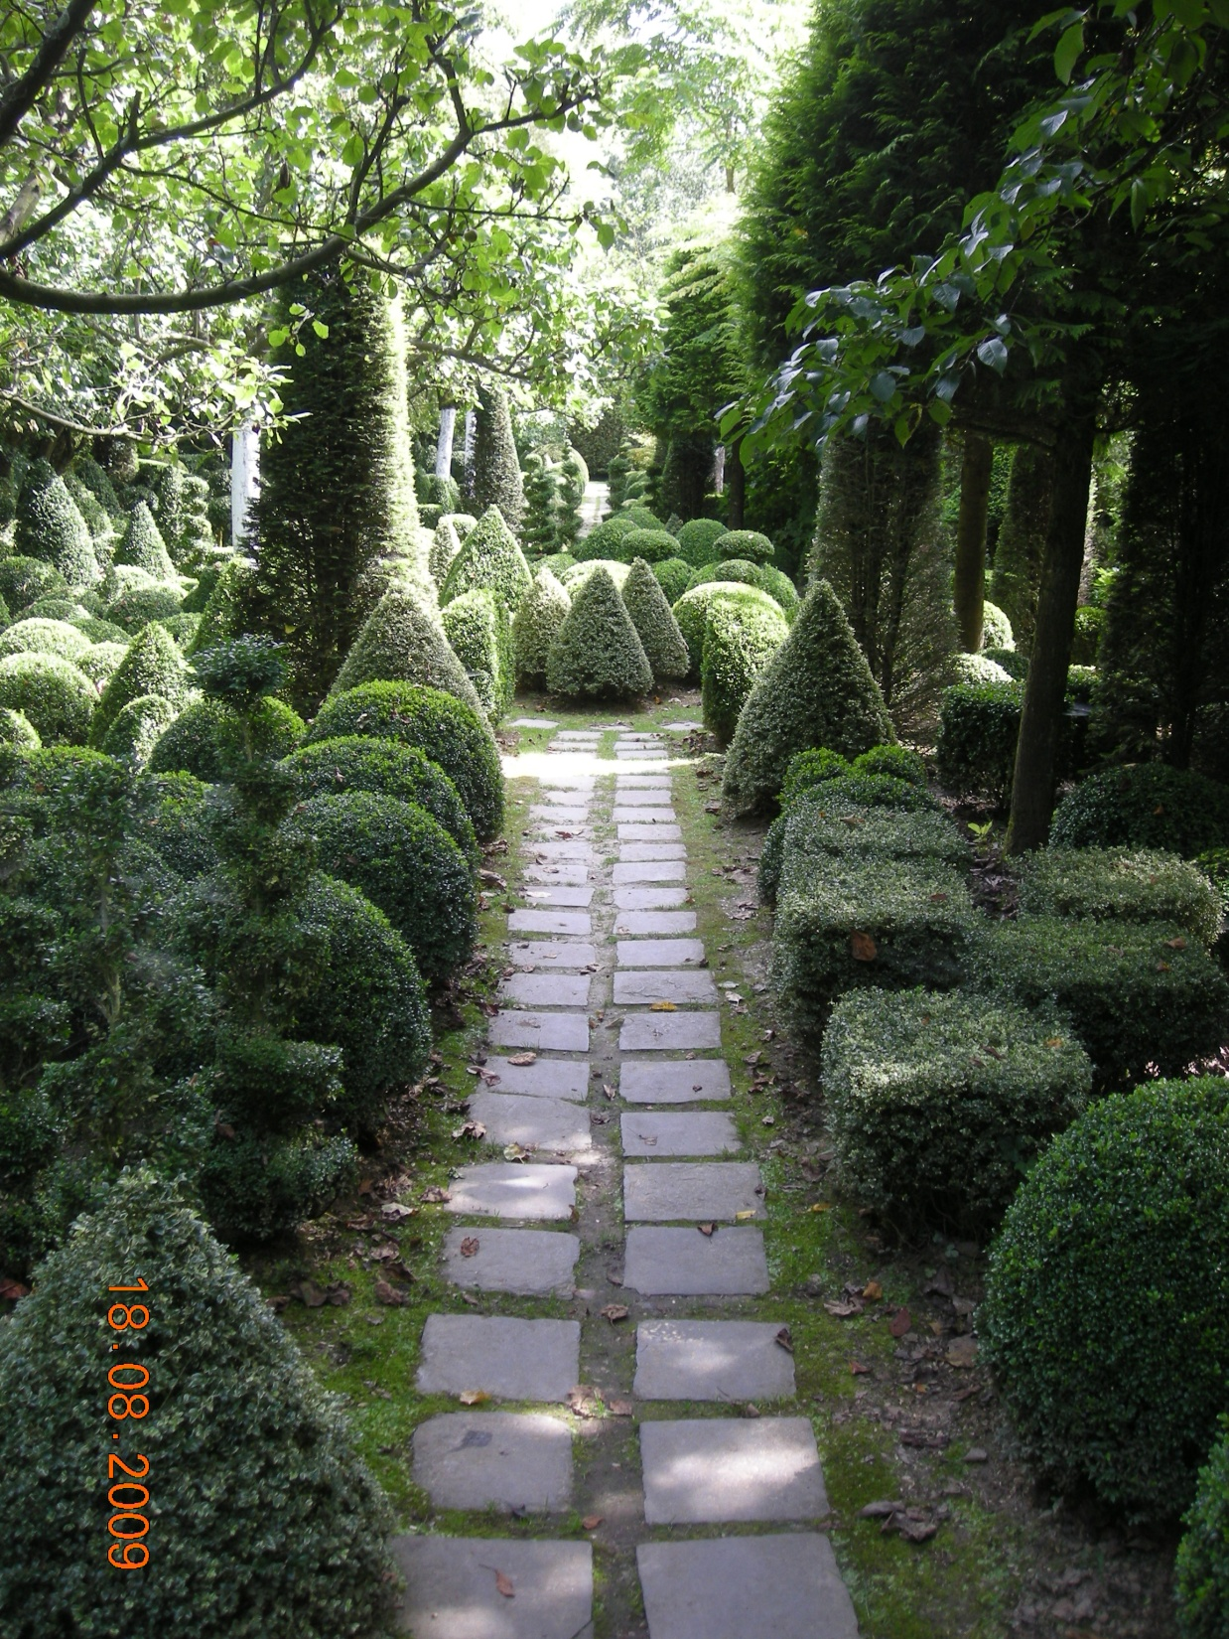
Notes:
Jardin de Sericourt.

Slide 56

Notes:
Jardin de Sericourt.

Slide 57

Notes:
Jardin de Sericourt.

Slide 58


Notes:
Jardin de Sericourt.

Slide 59

Notes:
Jardin de Sericourt.

Slide 60

Notes:
Jardin de Sericourt.

Slide 61

Notes:
Jardin de Sericourt.

Slide 62

Notes:
Jardin de Sericourt.

Slide 63

Notes:
Jardin de Sericourt.

Slide 64

Notes:
Jardin de Sericourt.

Slide 65

Notes:
Jardin de Sericourt.

Slide 66

Notes:
Jardin de Sericourt.

Slide 67

Notes:
Jardin de Sericourt.

Slide 68

Notes:
Jardin de Sericourt.

Slide 69

Notes:
Jardin de Sericourt.

Slide 70

Notes:
Jardin de Sericourt.

Slide 71

Notes:
Jardin de Sericourt.

Slide 72

Notes:
Jardin de Sericourt.

Slide 73

Notes:
Jardin de Sericourt.

Slide 74

Notes:
Jardin de Sericourt.

Slide 75

Notes:
Parc Château de Sericourt

Slide 76

Notes:
Parc Château de Sericourt

Slide 77

Notes:
Parc Château de Sericourt

Slide 78


Notes:
Parc Château de Sericourt

Slide 79
Parc Alfred Wallach
Diseñado en 1935 por el famoso paisajista parisino Achille Duchêne, este sello francés jardín "Jardín Notable", propiedad del industrial Alfred Wallach, fue donado a la ciudad de Mulhouse, en 1950.
En la década de 1990, fue reformado en el estilo de la época del diseño con una "alfombra verde" gran trozo de césped que marca la parte central, un parterre de boj del bordado establece contra la helada de fondo, un jardín de rosas que consta de 136 variedades de rosas, una "sala de descanso", decorado con un estanque y una fuente, un pequeño laberinto.

Slide 80
Regular los pasillos y escaleras que conectan las diferentes escenas. Estatuas talladas y las plantas (topiaria) en las perspectivas de estrés..

Slide 81

Notes:
Parc Alfred Wallach

Slide 82

Notes:
Parc Alfred Wallach

Slide 83

Notes:
Parc Alfred Wallach

Slide 84

Notes:
Parc Alfred Wallach

Slide 85

Notes:
Parc Alfred Wallach

Slide 86
Park de la Orangerie
El parque más antiguo de la ciudad es la cita preferida de los enamorados, los que acuden a hacer jogging y los paseantes del domingo.
A los niños les encantan sus zonas de juego, el circuito de coches antiguos, la minigranja y el zoo (entrada gratuita)
Aquí es donde se ha reintroducido con éxito a las cigüeñas, que durante un tiempo estuvieron a punto de desaparecer.
Desde 1971 han nacido más de 800 bebés cigüeña, este hermoso pájaro, símbolo de Alsacia, que puede admirarse en todas las estaciones.

Slide 87
En el lago, decorado con una gran cascada romántica, se pueden practicar paseos en canoa
El Pabellón Joséphine alberga exposiciones y eventos temporales.
La Buerehiesel, una bonita casa con entramados de madera, encierra un restaurante gastronómico.
La Bolera y su terraza vienen a completar esta oferta de actividades para el tiempo libre.

Slide 88

Notes:
Park de la Orangerie

Slide 89

Notes:
Park de la Orangerie

Slide 90

Notes:
Park de la Orangerie

Slide 91

Notes:
Park de la Orangerie

Slide 92

Notes:
Park de la Orangerie

Slide 93
Parc de la Marseillaise
El Parc de la Marsellesa, es un bien público arboreto y jardín botánico en el centro de la ciudad de Guebwiller , en el departamento de Haut-Rhin , en la Alsacia Región de Francia . Está clasificado por el Ministerio de Cultura de Francia como uno de los Jardines notables de Francia .
El parque fue creado por el paisajista Edouard André entre 1897 y 1899, y contiene una gran fuente, kiosco, una gran variedad de árboles, rododendros y rosales , y coloridos macizos de flores de temporada de las begonias , dalias y el iris .

Slide 94

Notes:
Strasburgo.- Parc de la Marseillaise

Slide 95

Notes:
Strasburgo.- Parc de la Marseillaise

Slide 96

Notes:
Strasburgo.- Parc de la Marseillaise

Slide 97

Notes:
Strasburgo.- Parc de la Marseillaise

Slide 98
Jardins de Drulon. Jardins artistiques
Con 15 hectáreas, el Domaine de Drulon ofrece tanto la mayor exposición al aire libre de escultura contemporánea y una sucesión inusual de seis jardines:
- El Jardín de flores en 1400 y 6000 las rosas perennes
- El Jardín de habitaciones con su teatro al aire libre
- Marismas alineados caminos y laberintos naturales
El jardín secreto del castillo, con sus lagunas restauradas.

Slide 99
La entrada con cydonias sus huertos se enriqueció en color mediante la plantación a lo largo del muro conocido del siglo XVII de una colección de lirios, lirios de día y arbustos de rosas.
El propio diseño geométrico del Jardín de Baco, ubicado en la extensión del patio del castillo, es una reminiscencia de la estructura de las fortificaciones de Vauban.
Este personaje se ha mejorado con la plantación de tejo y alrededor de los Berberis masivas.
Estos setos aportan elementos de elevación, mientras que la creación de espacios cerrados y misteriosos a través de los años de crecimiento.

Slide 100
Simétricamente a cada lado del pasillo que lleva al visitante a la sala de "fuerte", dos parterres triangulares grandes están ocupados en su totalidad por las peonías chinas mezcladas con las japonesas.
Este tipo de plantación masiva promoverá la reproducción natural innovadora y sorprendente.

Slide 101

Notes:
The Gardens of Drulon.-Drulon_jardins_artistiques_

Slide 102

Notes:
The Gardens of Drulon.-Drulon_jardins_artistiques_

Slide 103

Notes:
The Gardens of Drulon.-Drulon_jardins_artistiques_

Slide 104


Notes:
The Gardens of Drulon.-Drulon_jardins_artistiques_

Slide 105
Jardin Botanic de la Alta Bretaña
El jardín botánico de la Alta Bretaña ( Francia : Jardín Botánico de Haute-Bretagne) es una propiedad privada, abierta al público, con una superficie de 25 hectáreas, ubicado en la Ille-et-Vilaine departamento de Bretaña , cerca de la ciudad medieval de Fougères .
El parque es parte de la finca de "La Foltiere", donde se encuentra el "Castillo de la Foltiere", construido en 1847.
El jardín botánico de la Alta Bretaña se encuentra en el pueblo de Le Chatellier (Ille-et-Vilaine), a unos 10 kilómetros de la ciudad de Fougères, entre Rennes y el Monte Saint-Michel , cerca de la autopista A84.

Slide 106
Foltiere" es el nombre de la finca, lo que significa "tierra donde crecen árboles de haya", la palabra "fou" ser francés antiguo para "árbol de la haya".
El parque fue creado en 1847 en torno al castillo de la Foltiere.
En 1796 la antigua casa solariega era la sede de un levantamiento contra el gobierno de la República Francesa dirigida por el conde Joseph de Puisaye .
En 1826, la finca de "La Foltiere" es comprada por los familiares Buffards Frontin des.

Slide 107
En 1847, las tierras que rodean el estanque en el parque fue rediseñado como un jardín romántico paisaje Inglés, con caminos sinuosos que siguieron el terreno, y una vista desde el césped en frente de la casa a la torre de la iglesia en la aldea.
El Ministerio de Cultura francés clasifica el Parque Botánico de Haute-Bretagne como un "remarquable Jardin", destacan los jardines de Francia .
El Ministerio de Turismo francés asignado al jardín botánico de la etiqueta de «Qualité Tourisme» en 2011.

Slide 108

Notes:
The Gardens of Haute-Bretagne, Botanical garden of Upper Brittany.

Slide 109

Notes:
The Gardens of Haute-Bretagne, Botanical garden of Upper Brittany.

Slide 110

Notes:
The Gardens of Haute-Bretagne, Botanical garden of Upper Brittany.

Slide 111

Notes:
The Gardens of Haute-Bretagne, Botanical garden of Upper Brittany.

Slide 112

Notes:
The Gardens of Haute-Bretagne, Botanical garden of Upper Brittany.

Slide 113

Notes:
The Gardens of Haute-Bretagne, Botanical garden of Upper Brittany.

Slide 114

Notes:
The Gardens of Haute-Bretagne, Botanical garden of Upper Brittany.

Slide 115

Notes:
The Gardens of Haute-Bretagne, Botanical garden of Upper Brittany.

Slide 116

Notes:
The Gardens of Haute-Bretagne, Botanical garden of Upper Brittany. .-Valle de los Poetas

